Slide 1
資料１
第1回大阪DXイニシアティブ 2022.8.26
大阪府におけるスマートシティの取組み
～第１ステージから第３ステージに向けて～
大阪府スマートシティ戦略部

Slide 2
大阪府におけるスマートシティの取組み
2019年に大阪府が、大阪市とともにスマートシティ戦略に着手して4年が経過したが、取組みの進捗・熟度に応じて第１ステージから第２ステージへと発展。
第１ステージでは、
大阪市とともに副首都実現の一環として、2019年5月に 『大阪スマートシティ戦略会議』 を設置したことに始まり、主に、「戦略の立案」と「スーパーシティ」の取組みを進めてきた。
具体的には、市町村ニーズの把握や先進事例調査、企業との対話やゲストスピーカーを招くなどして研究を重ね、スマートシティ戦略ver.1.0として、大阪のスマートシティとしての礎をつくり、全国に先駆けスーパーシティへの検討着手を行った（2019年10月にアイデア公募）。
第２ステージでは、
【スマートシティ戦略部】 公募による民間部長をトップとするスマートシティ戦略部を、2020年4月に都道府県で初めて設置。
【コロナSWAT】 部の設置当初は新型コロナウイルス感染拡大の第１波と重なったこともあり、コロナSWATチームを組成して、デジタル技術で様々なコロナ対策を打ち出した。
【OSPF】 さらに、公民連携を深化させた「公民共同エコシステム」として、企業やシビックテック、府内市町村、大学等と連携した“大阪モデル”のスマートシティを実現するため、大阪スマートシティパートナーズフォーラム（OSPF）を設置。
【スマートシティサービス事業】 そのほか、スマートモビリティやスマートシニアライフ事業など、先端的なデジタルサービスを先駆的に実装。
【スーパーシティ】 加えて、2019年から下地をつくっていたスーパーシティが、上記の取組みによる実績を踏まえて、わが国で2か所の区域指定の1か所に採択された。

Slide 3




大阪スマートシティの発展と進化
着実に進めてきているスマートシティ化を、DXでさらに進化させる第3ステージへ
第３ステージ
大阪DXイニシアティブ
府民が利便性を実感できる「人にやさしい」デジタルサービスの展開
必要な人に必要な情報を届けることができる、ポータル機能の構築 など
府民が利便性を実感できる
デジタルサービスの普遍化
世界をリードする次世代サービスで都市機能を強化
スーパーシティの着実な推進と、ORDEN**を通じた広域展開
サービス軸（量と質）
第２ステージ
スマートシティ戦略部
公民連携の深化による
先駆的な取組みの推進
公民連携（公民共同エコシステム)
によるスマートシティの推進
OSPF*
シニアライフ
スマートモビリティ
市町村DX
府庁DX
コロナSWAT
スーパーシティ指定
ORDEN**
第１ステージ
スマートシティ戦略会議
戦略の立案とスーパーシティへのアプローチ
府と大阪市によるスマートシティへの取り組み着手
国内外の事例調査研究
市町村のニーズ調査
スーパーシティの検討着手 など
* OSPF：大阪スマートシティパートナーズフォーラム
** ORDEN：大阪広域データ連携基盤
時間軸

Slide 4
大阪のスマートシティ（年表）
第１ステージ
（調査・研究）
第２ステージ
（先駆的取組み）
第３ステージ
（デジタルサービスの普遍化）
 |  | 2019（R1） | 2020（R2） | 2021（R3） | 2022（R4） | 2023~
スマートシティ戦略会議
 | 会議の開催
 | 調査・研究
 | スーパーシティ
スマートシティ戦略部
 | コロナSWAT
 | OSPF
 | 市町村支援
 | 府庁ICT化
大阪DXイニシアティブ
■TF設置
■戦略ver.1.0策定
■戦略ver.2.0策定
第１回 第４回 第７回
第２回 第５回
第３回 第６回
第８回
第９回
第10回
■スーパーシティアイデア公募
■スーパーシティ応募
■スーパーシティ区域指定
■準備室
民間公募部長
戦略推進室設置
咲洲庁舎へ移転
■コロナSWAT設置
■大阪スマートシティパートナーズフォーラム設置
●OSPFプロジェクト開始
●市町村ワーキング開始
245団体でスタート
443団体（7月末現在）
■GovTech大阪設置
■共同調達 ・電子申請 参加11団体→25団体に増加
・チャットツール参加22団体→30団体に増加
・文書管理・電子決裁 参加３団体
■次期ICT基盤の設計開始
■新たなテレワーク環境の導入
■クラウド型電子申請システムの試行導入
■大阪DXイニシアティブ設置

Slide 5
第１ステージでの取り組みについて（戦略の立案とスーパーシティへのアプローチ）

Slide 6
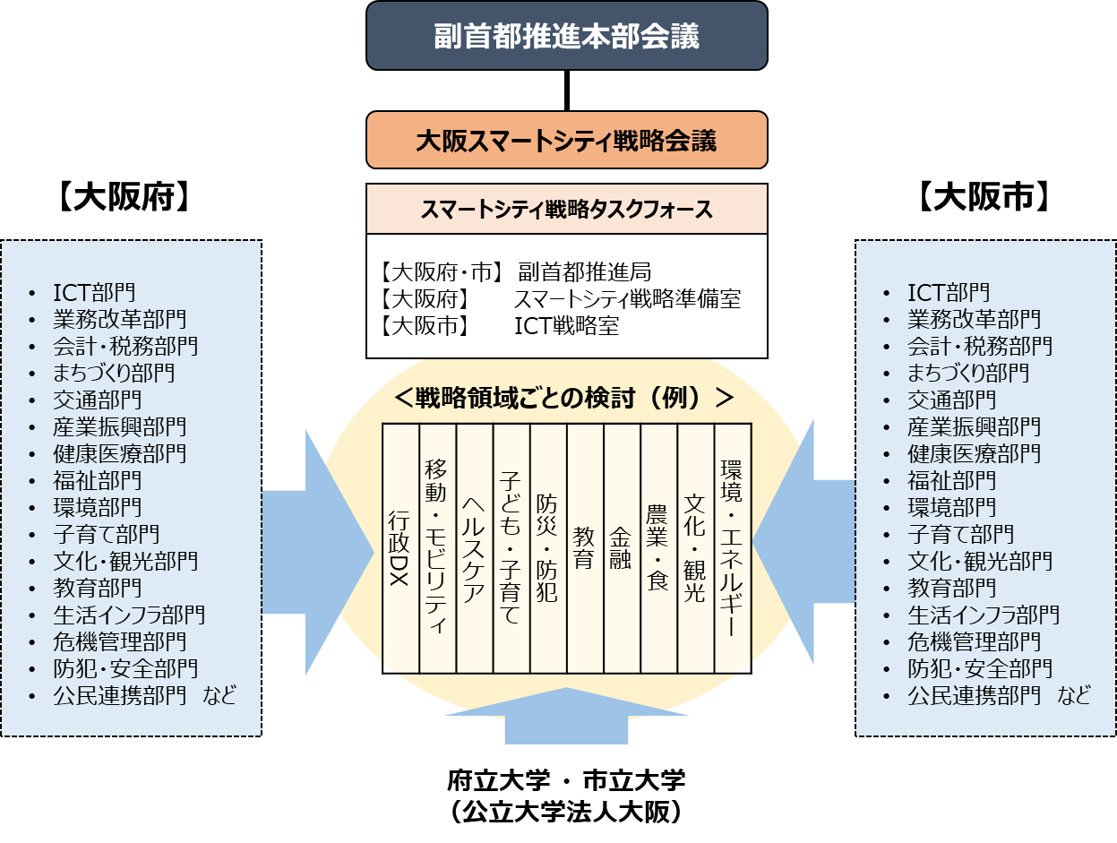
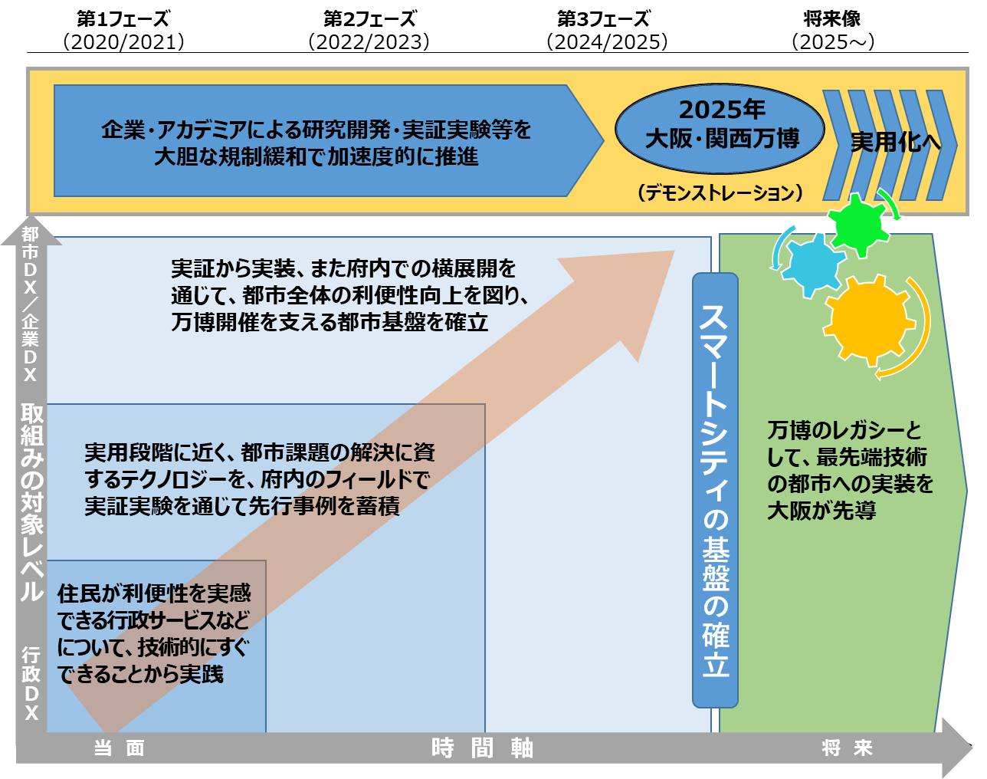
第１ステージ（調査・研究） ＜スマートシティ戦略会議の設置＞
2019年５月に開催された、第18回副首都推進本部会議において、スマートシティ戦略タスクフォースの組成、及び大阪スマートシティ戦略会議の開催の方針を確認し、2025年大阪・関西万博を一つのメルクマールとして、府と大阪市の関係部局や大学と連携した取り組みに着手。
大阪スマートシティ戦略会議とタスクフォースの設置
2025万博のスマートシティの基盤確立を目標に、着実なステップアップ

Slide 7
第１ステージ（調査・研究）＜スマートシティ戦略会議の開催実績と戦略の策定＞
2019年8月に第1回スマートシティ戦略会議を開催し、市町村ニーズの把握や先進事例調査、企業との対話やゲスト
スピーカーを招くなどして研究を重ね、2020年3月にスマートシティ戦略ver.1.0として、大阪のスマートシティとしての礎をつくった。
会議 | 開催日時 | 議題 | ゲストスピーカー
第1回 | 2019.8.5 | ① 大阪スマートシティ戦略会議について ② 大阪におけるスマートシティ戦略について ③ 自治体におけるICT推進について | 東修平 四條畷市長 島田智明 河内長野市長
第2回 | 9.27 | ① 市町村のICT活用について ② シビックテックとの連携について | 白川展之 一般社団法人コード・フォー・ジャパン 広瀬慶輔 寝屋川市長
第3回 | 10.31 | ① 大阪のスマートモビリティについて ② 「スーパーシティ構想」アイディア公募への提案 | 永藤英機 堺市長 村瀨 茂高 WILLER ㈱代表取締役 猪爪 勇斗 エムシードゥコー㈱事業開発部長 河井 英明 大阪市高速電気軌道㈱代表取締役社長
第4回 | 11.22 | ① これまでの活動実績と今後の取組みについて ② 市町村データ連携について ③ データヘルス戦略について | 阿多信吾 大阪市立大学大学院工学研究科教授 野口緑 尼崎市健康福祉局 部長
第5回 | 12.26 | ① 先端テクノロジーを使った「楽しいまちづくり」の 実現に向けて ② キャッシュレス社会の実現に向けて | 横江友則 ユアサM&B㈱常務執行役員 勝見恭子 東京都総務局都政改革担当部長 斎田ゆう子 東京都会計管理局会計制度担当部長 中山誠基 ㈱バスキュール テクニカルプロデューサー
第6回 | 2020.1.28 | ① データヘルス戦略について ② テクノロジーを活用したまちづくりについて | 野口緑 尼崎市健康福祉局 部長 川除隆広 ㈱日建設計総合研究所理事
第7回 | 2.10 | ① ICTを活用した住民ニーズへの対応について ② 大阪スマートシティ戦略（素案）について | 北野菜穂 ㈱アスコエパートナーズ執行役員
第8回 | 12.24 | ① 大阪スマートシティ戦略の地域展開の具体化 ② 大阪スマートシティ戦略ver.2.0について | 永藤英機 堺市長
第9回 | 2021.8.30 | ① 大阪スマートシティ戦略の今後の取組み等について
第10回 | 2022.3.24 | ① 大阪スマートシティ戦略ver.2.0について

Slide 8
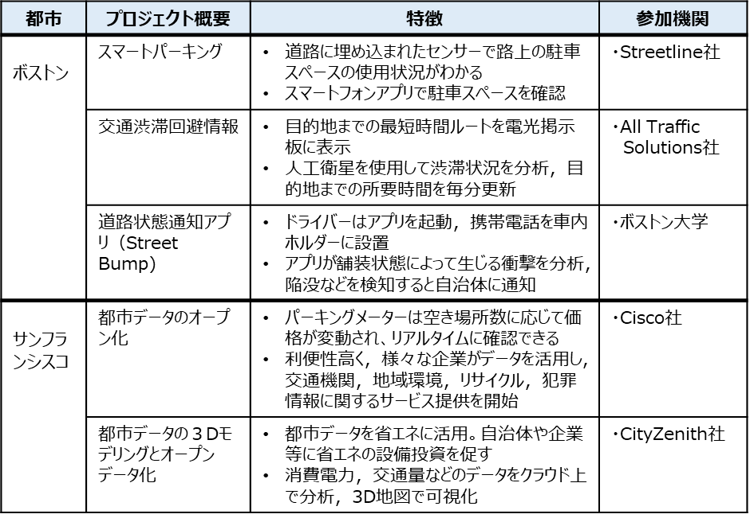
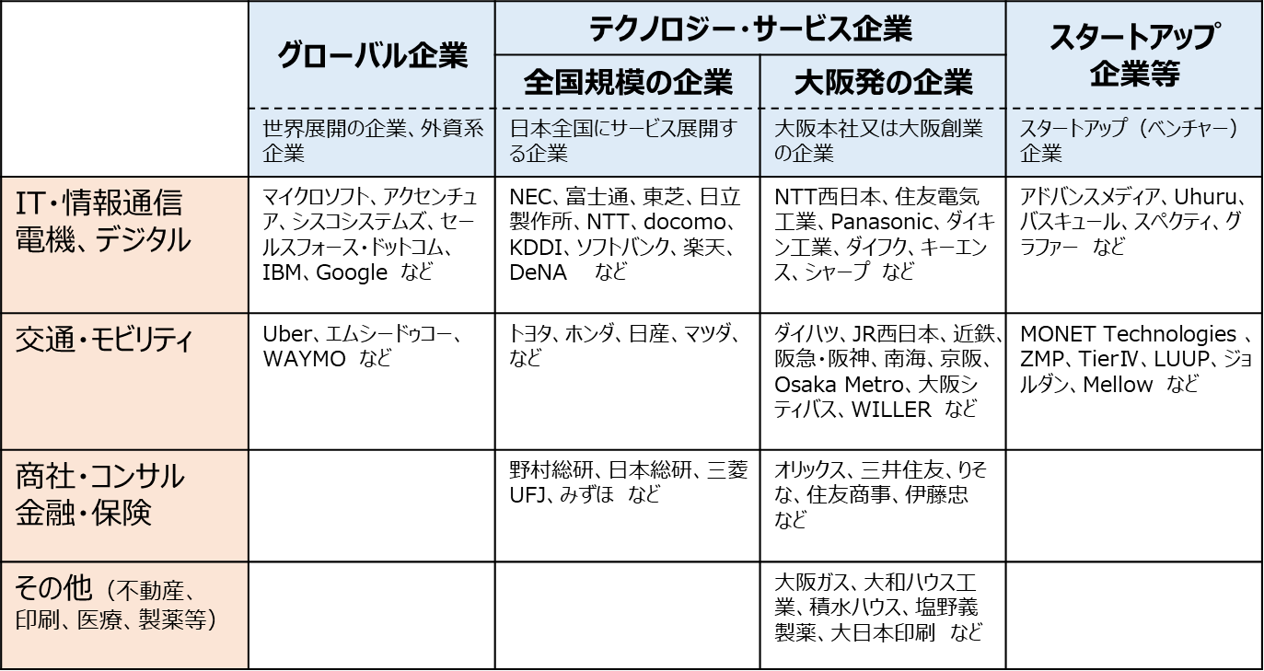
第１ステージ（調査・研究） ＜調査・研究の実績＞
第1ステージ（2019年度）では、スマートシティ戦略会議を中心に具体化検討を進め、市町村や企業等との連携、調査研究、情報発信を展開していた。
＜海外事例調査＞
＜調査・研究の実績＞
項目 |  | 内容 | 概要
1.市町村との連携
 | 取組状況・意向調査 | ①市町村におけるICT状況調査 ②公共交通サービスの運行状況 等にかかる調査 | スマートフォンアプリの提供状況とICT対応について実態把握 市町村における交通課題と取組み内容について実態把握
 | 推進体制の構築 | ③GovTech大阪(推進連絡会議) ④ワーキンググループ | 2019年9月19日に設置。府内43の全市町村が参画
2.企業等との連携
 | 対話・情報収集 | ①企業との意見交換・情報収集 | 67企業と延べ69件の意見交換を実施。情報収集に努める
 | 経済団体やシビック テックとの連携 | ②経済団体との連携 ③コードフォーXXとの連携 | 大阪商工会議所や関西経済連合会等と積極的に連携 コードフォージャパン及びコードフォーオオサカと積極的に連携
３．調査研究
 | 市町村調査 | ①府内市町村実態調査 | ICT推進や公共交通サービスの取り組み状況について調査
 | 国内外事例調査 | ②海外先進事例研究 ③国内事例調査 | スマートシティの海外事例を扱うシンクタンクレポートなどの研究 政府機関（国交省、経産省等）や先進自治体などの調査
 | 国プロジェクト | ④国プロジェクトの調査 | 政府（各省庁）が打ち出す国プロジェクトの調査
４．情報発信
 | 戦略会議の開催 | ①スマートシティ戦略会議 | ３回のスマートシティ戦略会議を開催し、取組みを発信
 | 内外でのPR | ②知事・市長による情報発信 ③フォーラム等でのPR ④「スーパーシティ」構想アイデア への応募 | 定例会見や民間主催の会議等で積極的に情報を発信 MaaS社会実装推進フォーラムなどに積極参加し、講演等 内閣府の自治体アイデア公募へ10月31日に応募
＜企業との対話＞

Slide 9
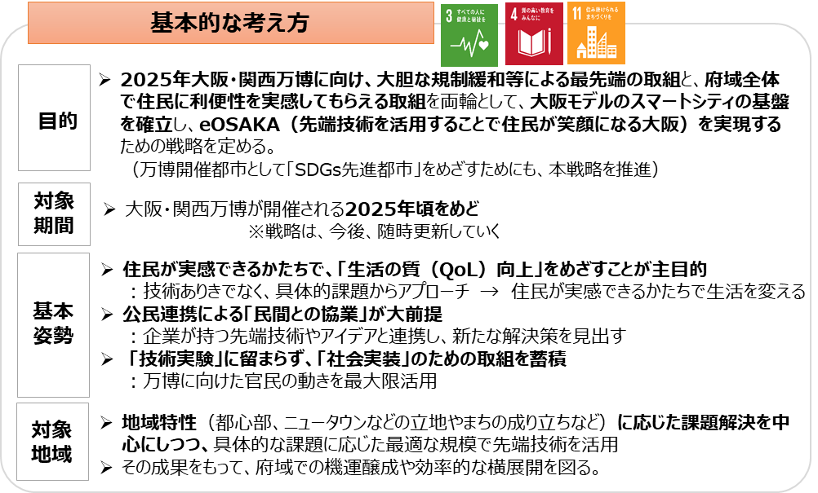
第１ステージ（調査研究） ＜大阪スマートシティ戦略ver.1.0の策定＞
スマートシティ戦略会議で集中的に調査・研究した成果をもとに、2020年3月に『大阪スマートシティ戦略ver.1.0』を策定
戦略テーマ
【１．住民のQoL向上】
住民が実感できるかたちで、「生活の質（QoL）の向上」をめざすことが主目的
○住民の生活の質（QoL）向上の具体化に向けた取組み
【２．実験ではなく実装】
「技術実験」に留まらず、「社会実装」のための取組みを蓄積
テーマ | 当面の取組み（まずは何をどうするか）
AIオンデマンド交通 | ■条件の整った市町村にて先行事例をつくり、それを府域全体に横展開 ※自動運転化についても、法整備の状況等を踏まえつつ、早期実現をめざす
非公道での自動運転等の実証支援 | ■大阪府市などが持つ公有地等を開放し、企業等に非公道の実証実験フィールドを提供していく
データヘルス | ■データを活用した住民主体の健康づくりを促進するため、「アスマイル」の普及促進とともに、ライフステージを通じたデータの集約・健康施策への活用に取り組む
楽しいまちづくり | ■テクノロジーをコンテンツ化し、フィールドを活用するプレーヤーを大阪に呼び込むため、事業者の提案を汲み取り、マッチングや規制緩和等により事業展開を後押しする
キャッシュレス | ■国やキャッシュレス事業者等とも連携しながら、啓発活動の実施などによりキャッシュレス化を推進する
防災 | ■住民一人一人がおかれた状況を認識し、適切な行動がとれるよう、テクノロジーの活用によって、個人の行動変容を支援する
教育 | ■学習者の視点から教育の質を向上させるべく、個別最適学習を重点的に検討する
行政DX (３つのレス推進) | ■はんこレス、ペーパーレスは全庁的な業務フローの棚卸しや検証(BPR)を行い、並行して、できるところから導入していく ■キャッシュレスは、インバウンドに効果的な大規模集客施設からキャッシュレスの導入を検討する。また手数料等については、府の本庁の納付窓口で先行して実施する
【３．公民連携】
公民連携による「民間との協業」が大前提
出展：大阪スマートシティ戦略ver.1.0 概要

Slide 10
第２ステージでの取り組みについて（先駆的なスマートシティの取組み）

Slide 11
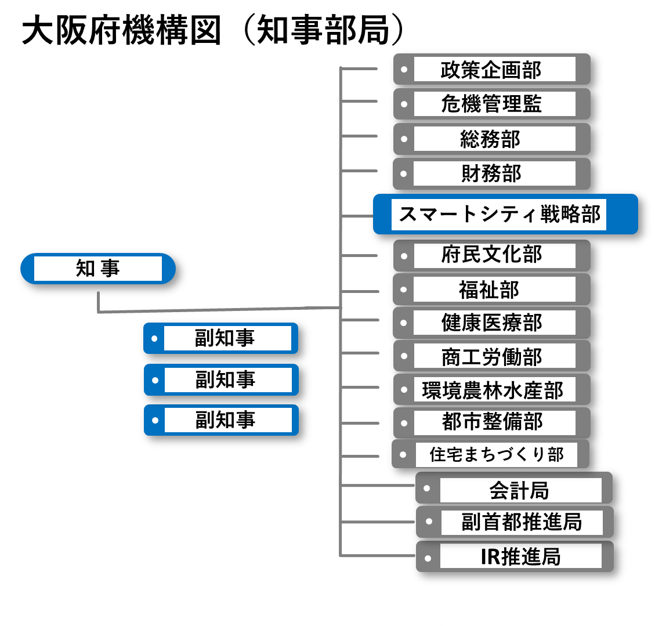
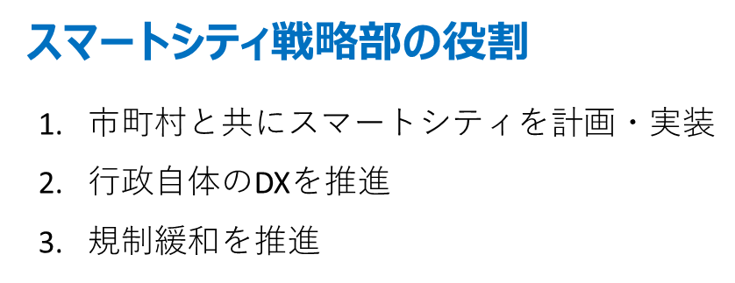
第２ステージ（先駆的）
１）スマートシティ戦略部の設置と民間人材の登用
スマートシティ戦略部の設置
スマートシティ戦略部内の業務
外部人材の獲得
スマートシティ戦略部発足時
（２０２０年4月1日時点）
スマートシティ戦略部発足時
（２０２０年4月1日時点）
スマートシティ戦略部
計76人
民間交流員による協力
企業名 | 期間
ソフトバンク | R2.4~
NTTドコモ | R2.4~
パナソニック | R2.4~R4.6
西日本電信電話 | R2.4~
日本電気 | R2.7~
日本IBM | R2.12~
日立製作所 | R2.12~
KDDI | R3.1~
りそな銀行 | R3.1~
近鉄グループ | R3.4~
TIS | R4.8~
スマートシティ戦略総務課(25名)
総務機能、議会、予算・決算、スマートシティ推進本部会議運営、 OSPF運営 等
地域戦略・特区推進課(15名)
先端技術を活用した新施策検討、特区を活用した規制改革、スーパーシティ推進 等
デジタル行政推進課(17名)
行政のデジタル化推進、業務改革 等
ICT基盤課(19名)
庁内ネットワーク、庁内情報セキュリティ対策 等
※ 部発足時は4人（網掛け）

Slide 12
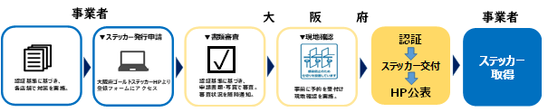
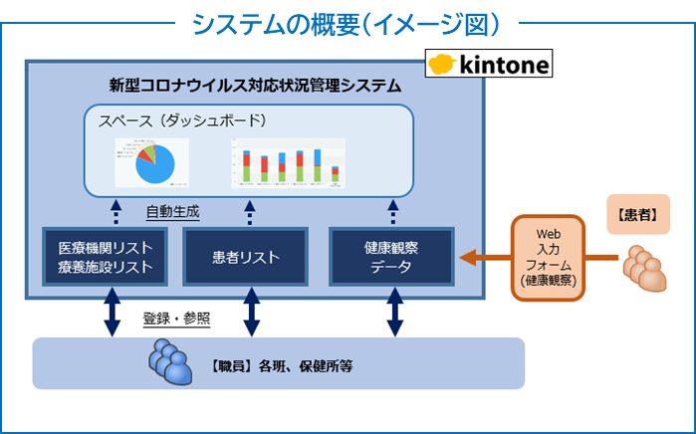
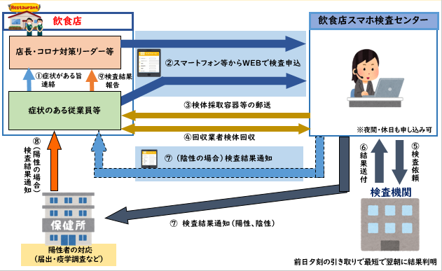
第２ステージ（先駆的）
２）コロナSWATによる取組み（デジタル技術による緊急対応支援）
１
コロナウイルス対応状況管理システム
２
飲食店スマホ検査センター
３
ゴールドステッカー認証制度
全国初
のコロナ対応管理システム
飲食店における感染を防止し、府民が安心して利用できる環境整備のため、 少しでも症状のある従業員等が迅速に検査を受けることができるよう、飲食店「スマホ検査センター」を設置。
スマートフォン等により申込、検査から結果通知までを一貫して実施。
危機管理室において、感染症に強い強靭な社会・経済の形成を図っていくため、飲食店における感染防止対策のさらなる促進や府民が安心して利用できる環境整備につながる、ゴールドステッカー認証制度を創設。
ゴールドステッカー発行申請のシステム構築を支援。
保健所がそれぞれExcel等に入力していた各種
情報をWebシステムへ一元管理。
患者が日々の体温や体調の変化を、スマートフォン等よりオンラインで入力可能とし、健康観察にかかる
負担を大きく軽減。
システムへリアルタイムに入力された情報から、感染状況や病院等施設の空き状況等を集計・グラフ化して、最新情報を速やかに共有し、患者受入先調整等 の業務を効率化。
注）現在は、後に厚生労働省が開発し、全国的に導入した新型コロナ
ウイルス感染者等情報把握・管理システム（HER-SYS）に移行

Slide 13











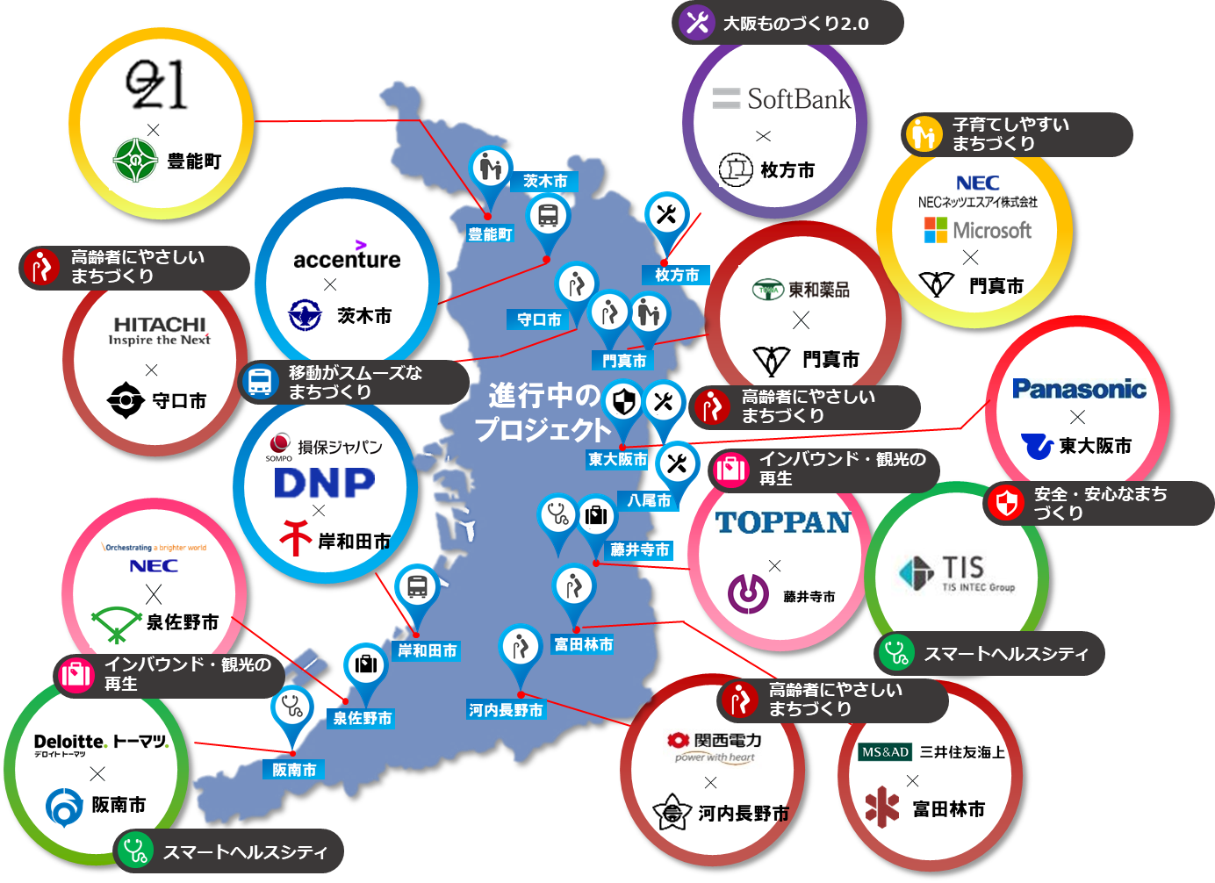
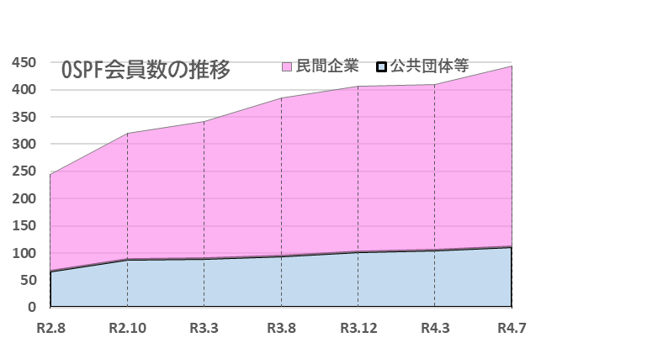
第２ステージ（先駆的）
３）大阪スマートシティパートナーズフォーラム ①概要
大阪スマートシティパートナーズフォーラム・プロジェクト事業
大阪スマートシティパートナーズフォーラム（OSPF）とは
コーディネーター企業を中心に各分野の課題解決に向けたn対n（複数企業対複数市町村）のサービス・ビジネスモデルを実証・実装する。横断的なテーマについては相互に連携。
“大阪モデル”のスマートシティの実現に向けた推進体制として、大阪府、府内43市町村、企業、大学、シビックテック等と連携して令和２年８月に設立。
令４年度
プロジェクト
分野
スマート
ヘルスシティ
高齢者にやさしい
まちづくり
子育てしやすい
まちづくり
移動がスムーズな
まちづくり
目 的
企業やシビックテック、府内市町村、大学等と連携した
“大阪モデル”のスマートシティの実現に向けた取組みの推進
※
※
Purpose
インバウンド
・観光の再生
大阪ものづくり
2.0
安全・安心な
まちづくり
データ利活用
事業内容
社会課題の見える化、コーディネート、プロジェクトの推進、ワークショップ・セミナー開催／情報発信 ほか
※
※
※
Contens
※ ワーキンググループ
日本最大級の官民連携イニシアティブへ
「スマートヘルスシティ」「高齢者にやさしいまちづくり」など８分野、１６市町で２２プロジェクトを推進中
大企業とスタートアップ・ベンチャー企業等の連携によるプロジェクトを展開
複数の市町村が参加する５つのワーキンググループを開催し、課題の見える化を行うとともに、個別サービスの有用性や先行事例の研究をし、実証・実装に向け検討中
443の企業・団体が参画 ※R4.7末時点
443団体
245団体
会員数は約1.8倍増

Slide 14










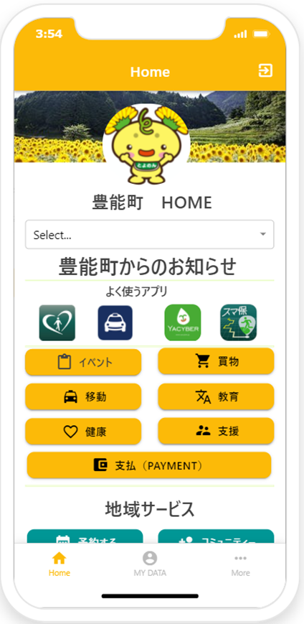

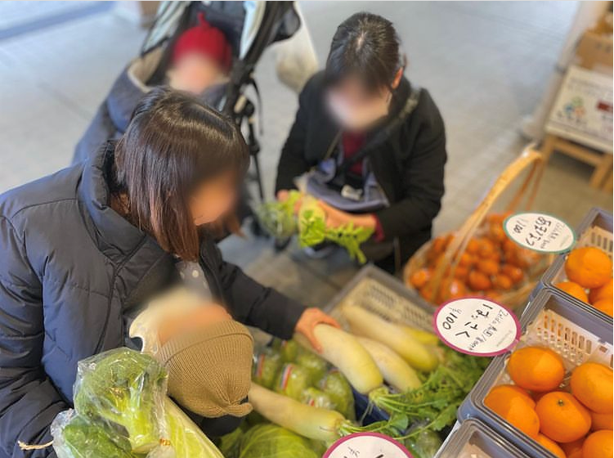
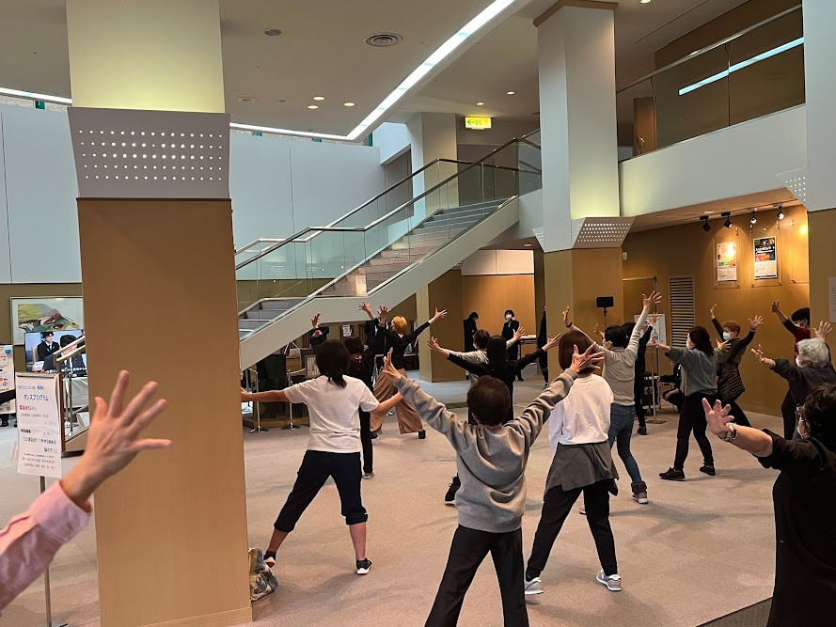
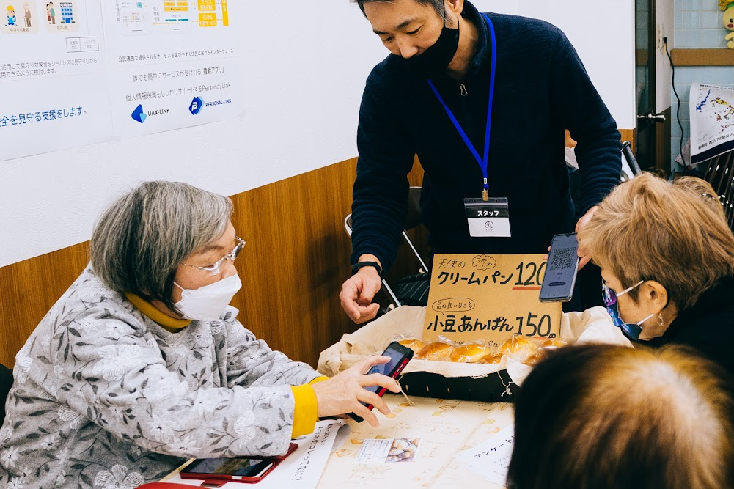
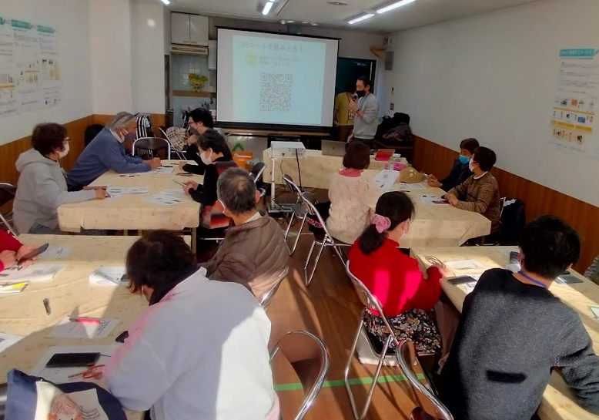
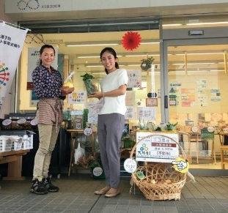
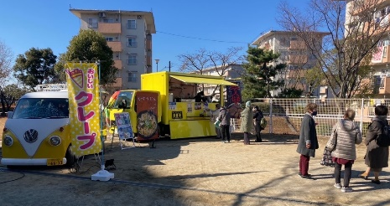
第２ステージ（先駆的）
３）大阪スマートシティパートナーズフォーラム ②プロジェクトの推進
子育てしやすいまちづくり
コンパクトスマートシティの実現
高齢者にやさしいまちづくり
コミュニティの形成及び
キャッシュレスの推進
＜実績＞
・とよのんコンシェルジュ登録者数：約1,300名
・参画企業数：約50社
・スマホ利用講座参加者数：約300名
＜実績＞
・ヤサイバー利用者：1,860名
・キッチンカー利用者：約480名
豊能町
富田林市
1
健康相談予約アプリを活用し、ヘルスケアサービスを提供
高齢者にやさしいまちづくり（金剛地区）
2
見守りカメラと、見守りカメラ管理端末間を接続する通信インフラを整備
買い物支援を通じたコミュニティの活性化や野菜摂取機会の増加などの食事改善を促す。
さらにICT機器活用により、生活習慣病の重症化予防や健康増進の取組みを推進し、住民の健康寿命延伸と生涯現役社会の実現をめざす。
3
デジタル商品券やポイントの発行・利用・管理を行うサービス「とよのんウォレット」を開始
4
「おてつたび」により町内数か所の農家のお手伝いをコーディネート
・・・
サービスは次々に追加
1
健康アプリ
3
キャッシュレス
デジタルデバイド解消
健康相談予約アプリを通じて公民館でフィットネスを楽しむ町民
とよのんウォレットのキャッシュレスを体験する町民（パンを購入）
デジタルデバイド解消のため、町民向けに開催される「スマホ利用講座」
キッチンカーによる様々な食の提供
地元の野菜を無人販売
（ヤサイバー）

Slide 15
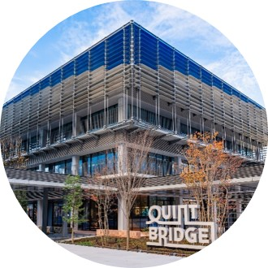
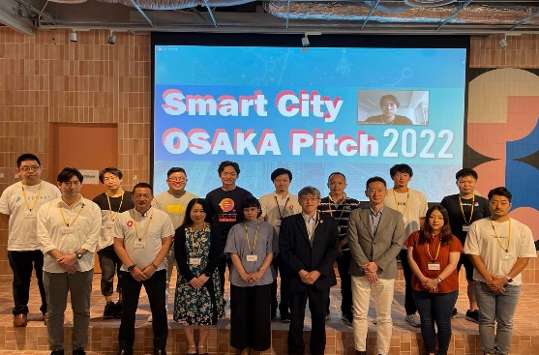

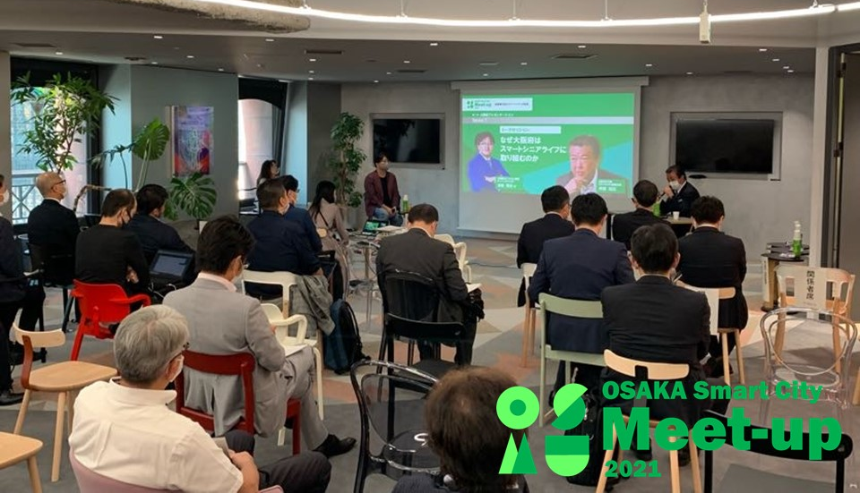
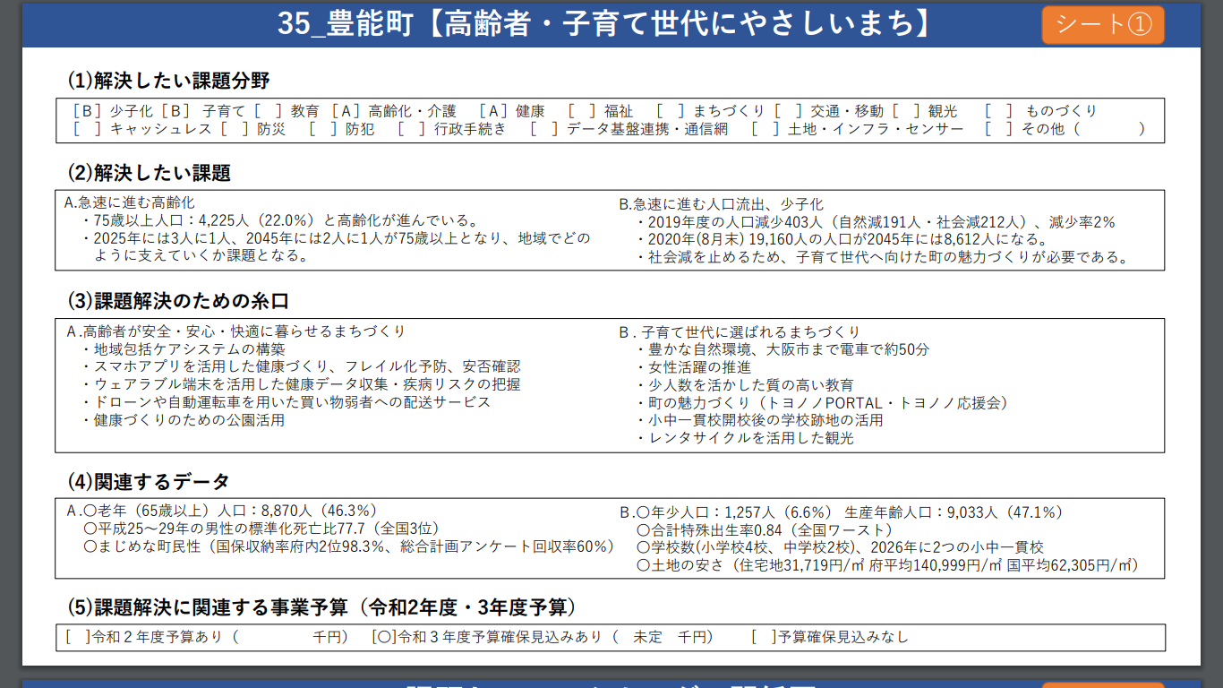
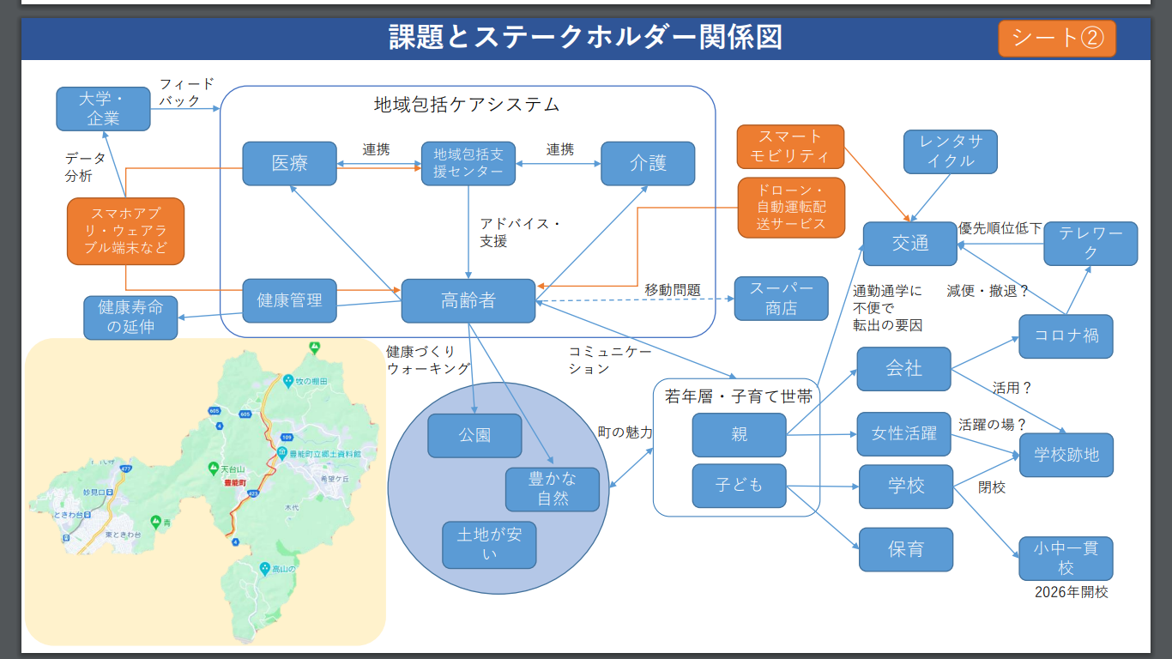
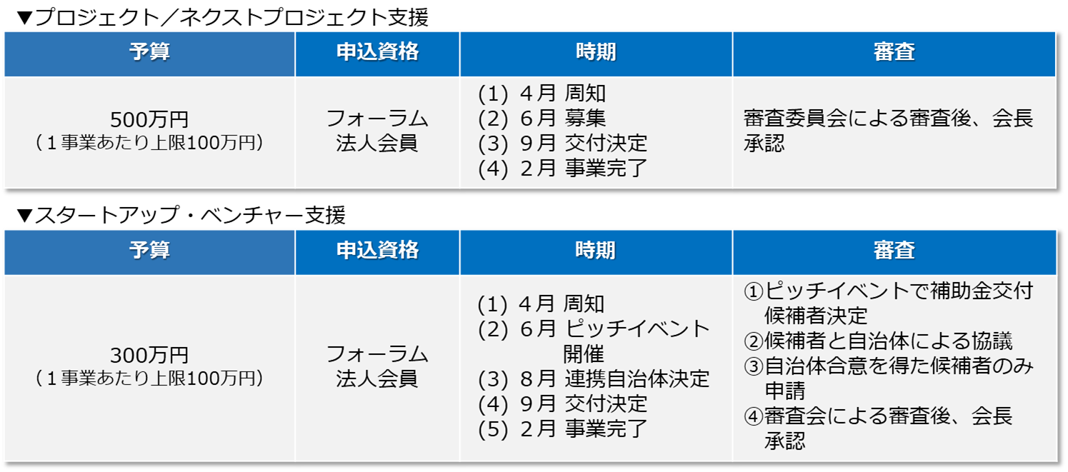
第２ステージ（先駆的）
３）大阪スマートシティパートナーズフォーラム ③支援事業
スタートアップ・ベンチャー支援事業
交流拠点設置事業
ベンチャーキャピタル等と連携し、ピッチイベントの開催や市町村での実証を支援。
会員企業等との更なる取組みの促進を図り、またコロナ禍における分散型オフィスの一つとして交流拠点を設置。
登壇企業11社/応募企業36社
2022年6月28日ピッチイベント開催
広報・情報発信事業
ウェブサイトなどを活用しプロジェクト事業内容や大阪のスマートシティ推進に関する幅広い情報を発信。
市町村課題の見える化推進事業
分野別ワーキングを通じた市町村課題の共有や、市町村課題の発表の場として「OSAKA Smart City Meet-up」を開催。
プロジェクト推進補助制度
大阪府及び市町村の地域・社会課題を解決する事業実施に要する経費の一部補助を実施。
大阪スマートシティパートナーズフォーラムカンパニーメンバー
市町村・企業・大学からカンパニーメンバーを募り、企画運営委員・OSPF事務局員とともに、イベント・新規事業企画や、市町村課題の共有を進め、市町村域・分野を跨いだ新たな取組創出をめざす。

Slide 16

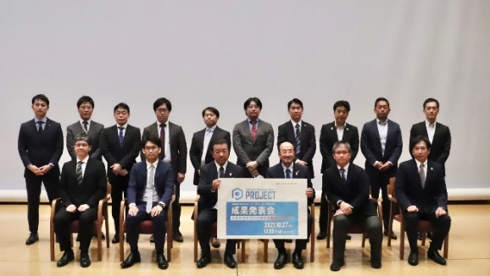
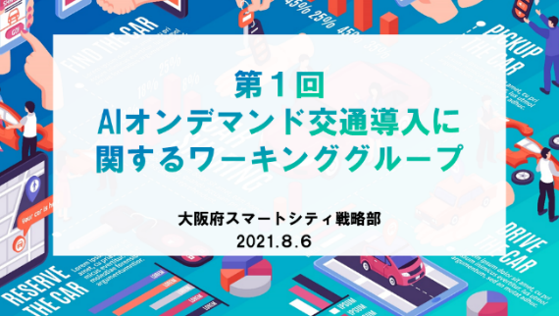
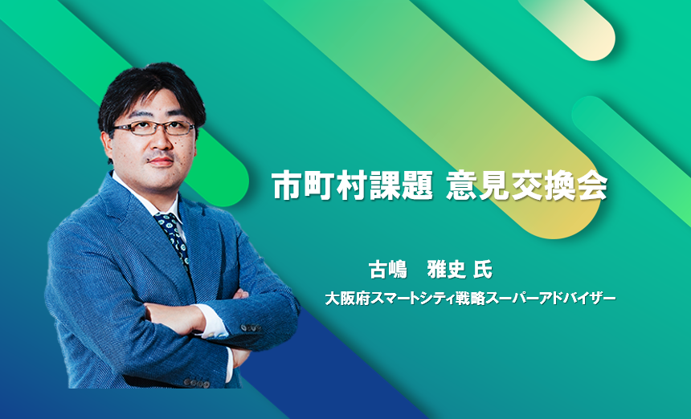

第２ステージ（先駆的）
３）大阪スマートシティパートナーズフォーラム ④イベント／セミナーの開催
Osaka Smartcity Partners Forum
※一部
イベント/セミナー等開催実績
イベント名 | 開催数 | 参加者数
♦設立式典・総会 ♦OSAKA Smart City Meet-up ♦OSAKA Smart City MINI-Meet-up ♦市町村課題見える化 ﾜｰｸｼｮｯﾌﾟ ♦自治体×企業で取り組む地域課題解決 ♦ノーコードアプリセミナー ♦安全・安心なまちづくりWG ♦地域通貨に関するWG ♦AIｵﾝﾃﾞﾏﾝﾄﾞ交通導入に関するWG ♦子育てしやすいまちづくりWG ♦オンライン意見交換会 ♦OSPF会員交流会 ♦OSPFﾌﾟﾛｼﾞｪｸﾄ発表会 ♦アイデアソン ♦Smart City Osaka Pitch（ｽﾀｰﾄｱｯﾌﾟ11社登壇） | 2回 2回 1回 4回 1回 2回 2回 5回 4回 2回 17回 1回 6回 3回 2回 | 延べ 622名 延べ 約550名 36名 延べ 147名 116名 延べ 79名 延べ 90名 延べ 76名 延べ 205名 延べ 30名 延べ 約100名 248名 延べ 2252名 延べ120名 延べ117名
大阪スマートシティパートナーズ
フォーラムプロジェクト成果発表会
各種ワーキンググループ
OSAKA Smart City Meet-up
Smart City Osaka Pitch
市町村課題 意見交換会
アイデアソン

Slide 17
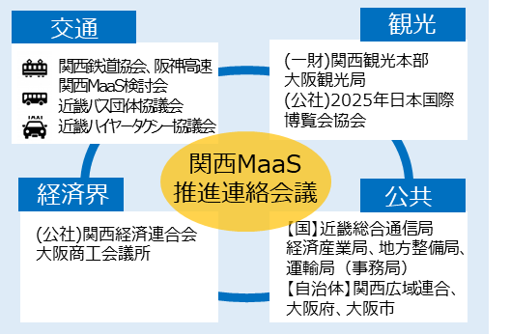
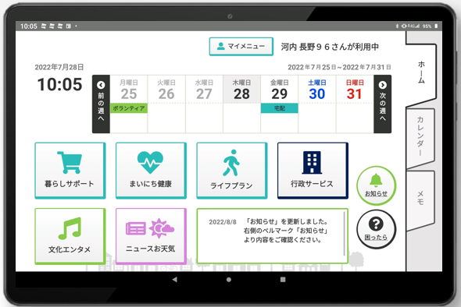
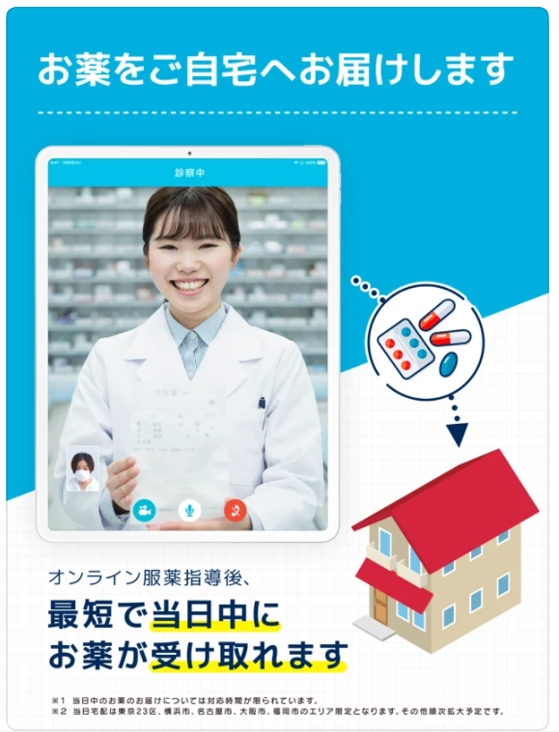

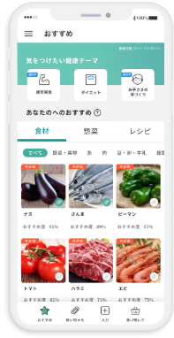
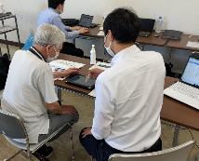
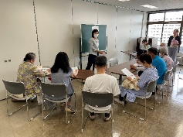
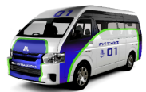

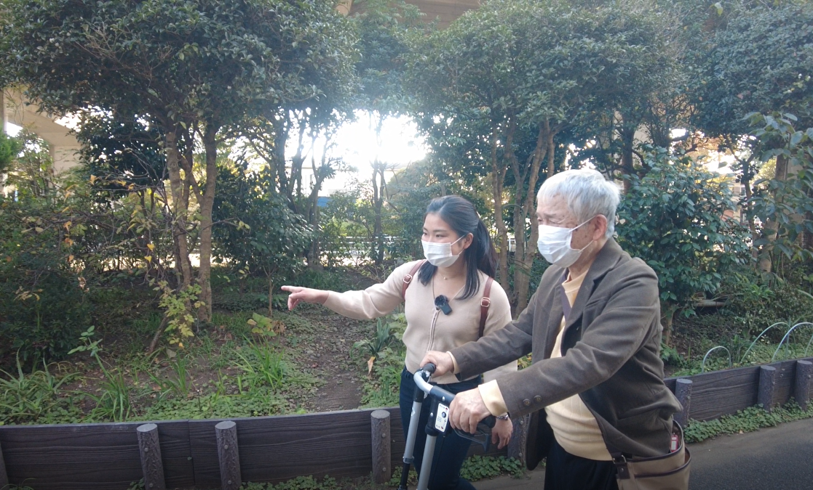

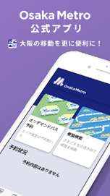
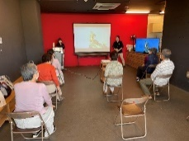
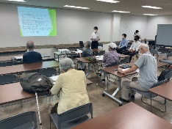
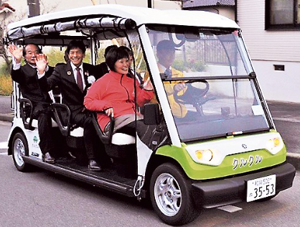
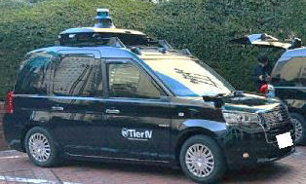

第２ステージ（先駆的）
４）『スマートモビリティ』 と 『スマートシニアライフ』
スマートモビリティ
スマートシニアライフ
R2年度から、新たなモビリティサービスによるまちづくりに取り組む市町村を支援。R4年度からは、地域の便利な交通サービス実現に向けて、交通事業者が主体となるAIオンデマンド交通のモデルづくりを推進
R3.12発足の「関西MaaS推進連絡会議」を通じて、交通・観光分野をはじめとする幅広い業種間の連携による広域MaaS実現を推進
高齢者が健康で便利に生活できるように、高齢者の生活支援をするサービスプラットフォームを公民連携で構築し、タブレット等のデジタル端末を活用することにより、行政と民間の様々なサービスをワンストップで提供。
R4年2月から府内3エリアの住民にタブレットを貸与し、実証事業を開始。実証事業推進協議会の参画企業、提供民間サービスを順次拡大。 [R4年８月現在 タブレット貸与850台、参画28社、民間サービス16]
■AIオンデマンド交通
■関西MaaS
[R2] 河内長野市の実証事業支援
[R3] 市町村AIオンデマンドWG
参画企業
OSPF事業として4回開催 21市町が参加
民間サービス
[R4] 府AIオンデマンド補助
府内でのAIオンデマンドの普及をめざし、交通事業者主体のモデル構築を支援
8月末に採択事業者を決定予定
大阪市内でAIオンデマンド交通を事業化
(R3 平野区、生野区 R4 北区、福島区)
夢洲等で自動運転の公道実証(R4.4)
都市型MaaS構想「eMETRO」公表(R4.5)
大阪メトロによる先導的取組み
■サービス例（一部）
■フォローアップイベント・相談会
■市町村のまちづくりとの連携
河内長野市南花台
（AIオンデマンド交通・自動運転）
四條畷市田原地区（自動運転）
池田市伏尾台（地域MaaS)
岸和田市（地域MaaS)
おでかけサポート
出典：
河内長野市HP
オンライン服薬指導
・薬の宅配サービス
買い物サポート
・栄養アドバイス
おでかけVR体験

Slide 18
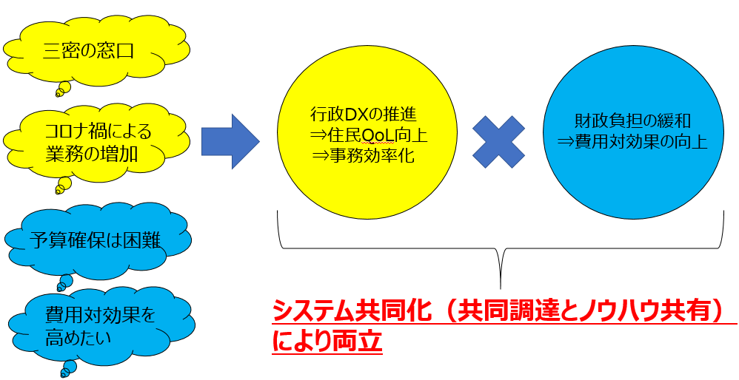
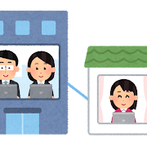



第２ステージ（先駆的）
５）市町村のデジタル化支援
行政のデジタル化を通じた住民QoL（生活の質）の向上や業務効率化と、
財政負担緩和の両立をめざして、府と府内市町村で構成する“GovTech大阪”を中心に、システム共同化の取組みを進めています。
共同調達（GovTech大阪）
R3
自治体専用チャットツール
共同化の希望について（R4.4.7 照会結果）
● 22市町村が参加＋R4年度は8市町村が後乗り参加（計30市町村が参加）
● 自治体の利用に特化し、高いセキュリティを有するコミュニケーションツール
● 効果として、在宅勤務を促進し、緊急災害時の連絡網に
● 在宅勤務推進、窓口改革、災害対策などテーマ別トークルームで全国の自治体とノウハウを共有
R3
電子申請システム（Aプラン、Bプラン）
● 11市町村が参加＋R4年度は14市町村が後乗り参加（計25市町村が参加）
● 行政手続きを自宅からスマートフォンで
● 府内では大阪市が令和２年８月に、堺市が令和３年４月に
マイナンバーカードを活用した公的個人認証や電子決済に対応したシステムを再構築
● 共同調達により横展開を一気に推進
R4
文書管理・電子決裁システム
●３市町村が参加＋R５年度に向けグループ拡大予定
●公文書の作成から廃棄までを一体的に維持管理でき、オンラインで決裁（承認）ができるシステム
●在宅勤務やペーパーレス・はんこレスの推進などDX推進の基盤として幅広い効果を発揮
『自治体DX推進に関するアンケート調査（様式１：次期共同化希望）』

Slide 19




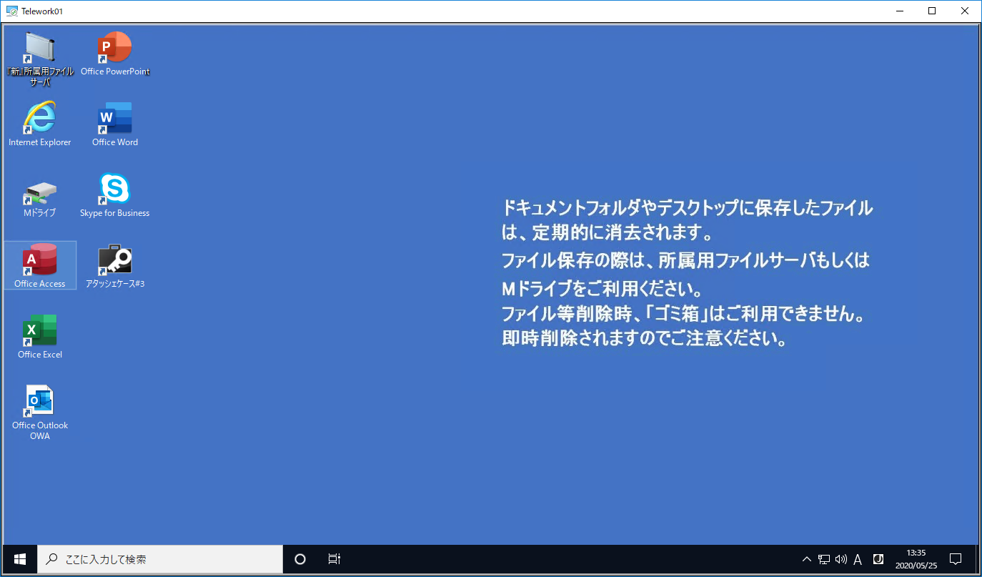




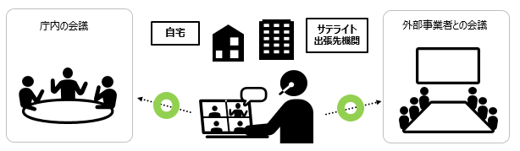
第２ステージ（先駆的）
６）府庁のICT化推進
■行政手続きのオンライン化
■テレワークやWeb会議の環境整備
・住民の利便性を高めるため、新たな電子申請システム（大阪府行政オンラインシステム）を導入（R3年5月）※約160手続き、約80万件の申請受付（R4年8月時点）
◇ テレワーク環境（緊急テレワークシステムの構築）
コロナ禍も踏まえ、職員が自宅から庁内の各種業務システムを利用できる環境を構築（R2年6月）※利用登録数 約6,000人、平均約500人／日が利用（R3年度実績）
住民
大阪府
画面イメージ
電子申請
職員
オンライン化した主な手続き
端末機
手続き内容 | 申請件数
第４～11期大阪府営業時間短縮協力金支給申請 | 約450,000
自宅療養者への配食、パルスオキシメーター申込受付 | 約120,000
感染防止認証ゴールドステッカー交付申請 | 約54,000
中小法人・個人事業者等に対する一時支援金申請 | 約47,000
大阪府飲食店等感染症対策備品設置支援金 | 約25,000
クラウドサービス
庁内環境
＊さらに、在宅や出張も含め、どこからでも安全に庁内資源にアクセスできる新たなICT環境の構築
（R5年度予定）に向けた全体設計を現在進めている
◇ Web会議環境（Microsoft Teams の導入）
・業務の効率化を図るため、全職員がいつでもWeb会議を主催できる環境を
導入（R3年3月）※平均接続数 約4,600接続/月（R3年度実績）
■３レスの取組み
はんこレス | 府の裁量で見直し可能な認印の押印義務を廃止（R2年度）
ペーパーレス | ・取組事例等を示した「ペーパーレス会議指針」を策定、タブレット端末や液晶モニターなどペーパーレスを促進する環境を整備（R2年度） ・知事・副知事レクの原則ペーパーレス化（R3年度）
キャッシュレス | ・本庁手数料納付窓口でのキャッシュレス収納（R2.12） ・決済事業者と協定を締結（R3.8）し、指定管理者が負担する決済手数料を割引き、負担軽減を実現

Slide 20
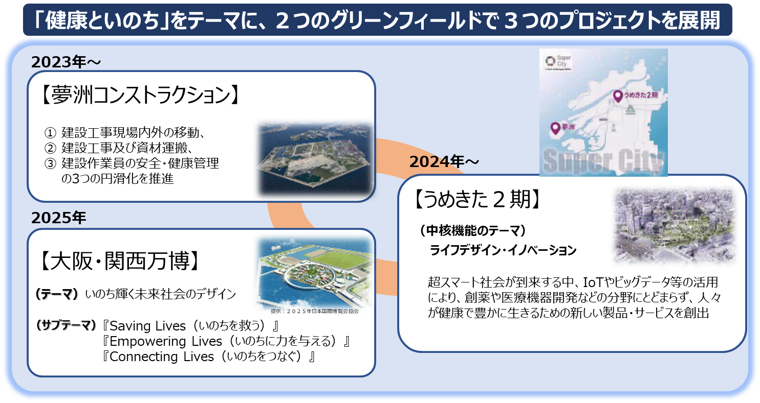
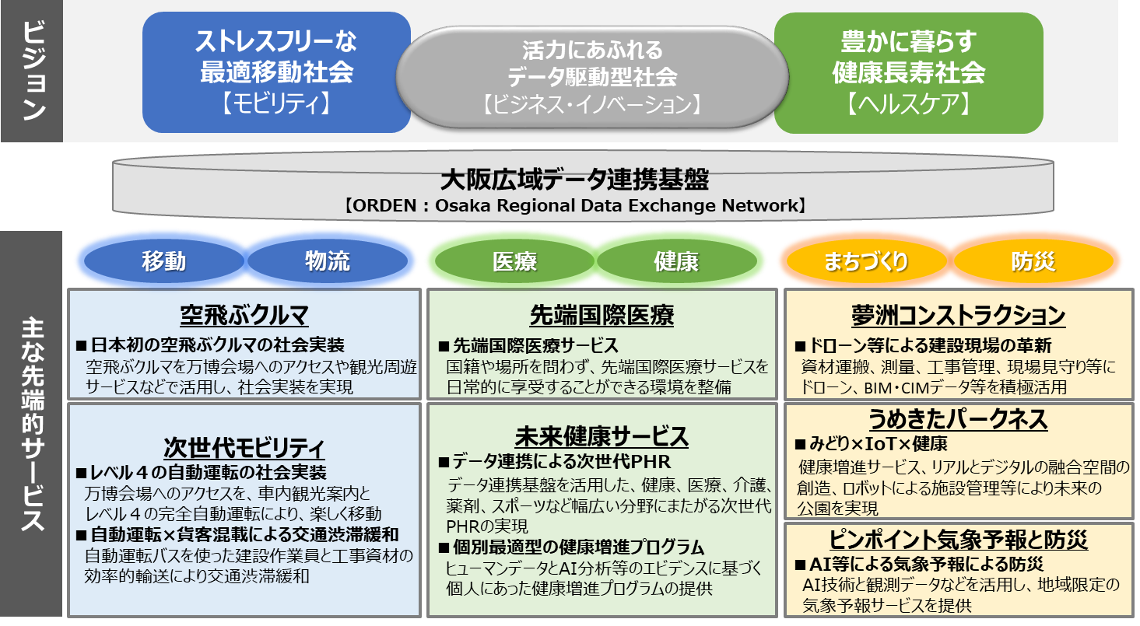
第２ステージ（先駆的）
７）スーパーシティ ①経緯と概要
スーパーシティ区域指定までの経緯
大阪府市スーパーシティ構想の概要
■2019年（令和元年）
10月31日 内閣府の自治体アイデア公募に応募
■2020年（令和２年）
９月１日 改正国家戦略特区法施行 ⇒ スーパーシティ構想実現に向けた制度整備
12月25日 内閣府によるスーパーシティ提案の公募開始
■2021年（令和３年）
１月27日～２月26日 「最先端の未来社会サービス」のアイデア募集
⇒ 移動、物流、防災はじめ広範な分野につき全国104社・団体から228件の提案
２月８日 大阪府市スーパーシティ・フォーラムの開催
４月16日 提案締め切り ⇒ 全国の自治体から31の提案
８月６日 スーパーシティの区域指定に関する専門調査会で全提案に大胆な規制改革が
なかったとの指摘 ⇒ 全提案団体に規制改革等の再提案を依頼（８月24日）
10月15日 再提案の締め切り ⇒ 28の再提案
■2022年（令和４年）
３月４日 スーパーシティの区域指定に関する専門調査会 ⇒ 知事・市長プレゼン
３月10日 国家戦略特区諮問会議 ⇒ 大阪市を区域指定する案を了承
４月12日 政令閣議決定（区域指定）
大阪広域データ連携基盤 【ORDEN】
（Osaka Regional Data Exchange Network）
６月14日 第１回 大阪スーパーシティ協議会 開催（府・市・経済団体・博覧会協会等）
⇒ 国において策定する区域計画の素案を作成することに加え、地元としてスーパーシティの全体像を示す全体計画についても策定すること等を確認
【今後の予定】
・ ９月中旬に全体計画骨子案、年内に全体計画公表をめざす（国に区域計画素案を提案）
・ 今冬以降、国が区域会議を立ち上げ、区域計画案について検討する予定

